Slide 1
3.1 刚体定轴转动的描述
刚体对定轴的角动量
质元：组成物体的微颗粒元
质元对O点的角动量为
沿转轴O_{z}的投影为

Slide 2
3.1 刚体定轴转动的描述
刚体对定轴的角动量
刚体对O_{z}轴的角动量为
令
单位：
为刚体对 O_{z} 轴的转动惯量。

Slide 3
3.1 刚体定轴转动的描述
刚体对定轴的角动量
结论：
刚体的转动惯量与刚体的形状、大小、质量的分布以及转轴的位置有关。
对于质量连续分布的刚体：
（面质量分布）
（线质量分布）

Slide 4
3.1 刚体定轴转动的描述
例3.1 计算质量为m，长为l 的细棒绕一端的转动惯量。
解：
z
dm
o
O
x
x
dx

Slide 5
3.1 刚体定轴转动的描述
例3.2 一质量为m，半径为R的均匀圆盘，求对通过盘中心并与盘面垂直的轴的转动惯量。
解：
o
r
dr
R

Slide 6
3.1 刚体定轴转动的描述
平行轴定理
若刚体对过质心的轴的转动惯量为J_{C} ，则刚体对与该轴相距为d的平行轴z的转动惯量J_{z}是
J_{z}
J_{C}
R
m

Slide 7
3.1 刚体定轴转动的描述
垂直轴定理
z
O
y
x

Slide 8
3.1 刚体定轴转动的描述
例3.3 计算钟摆的转动惯量。（已知：摆锤质量为m，半径为r，摆杆质量也为m，长度为2r。）
O
解：
摆杆转动惯量：
r
摆锤转动惯量：

Slide 9
3.1 刚体定轴转动的描述
例3.4 计算下列刚体对给定转轴的转动惯量：
（1）均匀圆环对垂直于圆平面并过圆心的轴；
（2）均匀圆盘对垂直于圆平面并过圆心的轴。
z
z
O
O
R
R
（1）
（2）

Slide 10
3.1 刚体定轴转动的描述
z
解：
（2）
O
dm
R
（3）
z
O
r
dr
R

Slide 11
3.1 刚体定轴转动的描述
回旋半径
设物体的总质量为m，刚体对给定轴的转动惯量为J，则定义物体对该转轴的回旋半径r_{G}为：
z

Slide 12
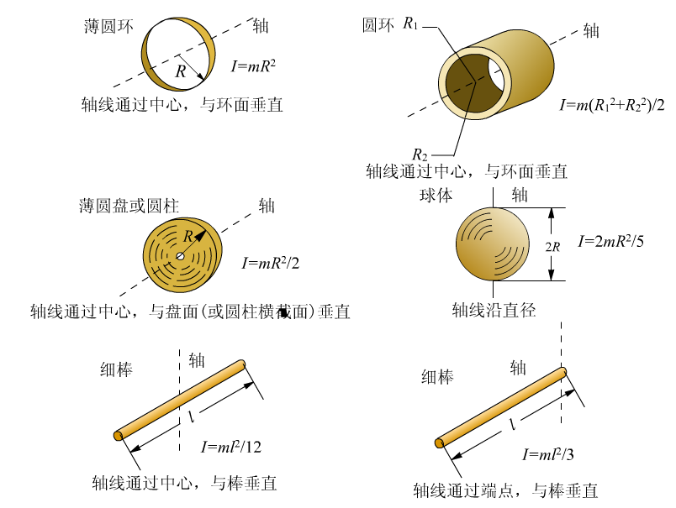
3.1 刚体定轴转动的描述

Slide 13
3.2 转动定律
刚体定轴转动定律
当 J（J_{z}简写成J） 转动惯量是一个恒量时，有
或
转动定律：
刚体在做定轴转动时，刚体的角加速度与它所受到的合外力矩成正比，与刚体的转动惯量成反比。
转动惯量J是刚体转动惯性的量度

Slide 14
3.2 转动定律
转动定律的应用
解题要点:

Slide 15
3.2 转动定律
R
J
m₂
m₁
F
注意T的作用力反作用力
α
T₁
T₂
R
a
Mg
m₁g
m₂g

Slide 16
3.2 转动定律
O
θ

Slide 17
3.2 转动定律
O
θ
C
mg

Slide 18
3.2 转动定律
例3.7 一质量为m，长为l 的均质细杆，转轴在O点，距A端 l/3 处。今使棒从静止开始由水平位置绕O点转动，求：（1）水平位置的角速度和角加速度;（2）垂直位置时的角速度和角加速度。
解：
C
A
B
O
（1）

Slide 19
3.2 转动定律
（2）
C
A
B
O

Slide 20
3.2 转动定律
例3.8 一半径为R，质量为m的均匀圆盘平放在粗糙的水平面上。若它的初速度为ω₀，绕中O心旋转，问经过多长时间圆盘才停止。（设摩擦系数为μ）
解：
dr
r
O
R

Slide 21
3.2 转动定律

Slide 22
3.2 转动定律
例3.9 质量为m₀ =16 kg的实心滑轮，半径为R = 0.15 m。一根细绳绕在滑轮上，一端挂一质量为m的物体。求：（1）由静止开始1秒钟后，物体下降的距离；（2）绳子的张力。
解：
m₀
F_{T}'
F_{T}
m
mg

Slide 23
3.3 刚体定轴转动的角动量定理和角动量守恒定律
由质点系对轴的角动量定理，可得
两边乘以dt，并积分
刚体对定轴的角动量定理：在某一时间段内，作用在刚体上的外力的冲量矩等于刚体的角动量增量。

Slide 24
3.3 刚体定轴转动的角动量定理和角动量守恒定律
刚体对定轴的角动量定理
当
时
刚体对定轴的角动量守恒定律：
当刚体所受的外力对转轴的力矩之代数和为零时，刚体对该转轴的角动量保持不变。
注意：该定律不但适用于刚体，同样也适用于绕定轴转动的任意物体系统。

Slide 25

3.3 刚体定轴转动的角动量定理和角动量守恒定律
1. 物体绕定轴转动时角动量守恒是指转动惯量和角速度的乘积不变。
2. 几个物体组成的系统，绕一公共轴转动，则对该公共转轴的合外力矩为零时，该系统对此轴的总角动量守恒

Slide 26
3.3 刚体定轴转动的角动量定理和角动量守恒定律
含质点和刚体的系统的角动量定理和角动量守恒定律
M 系统所受合外力矩
L 系统总角动量

Slide 27
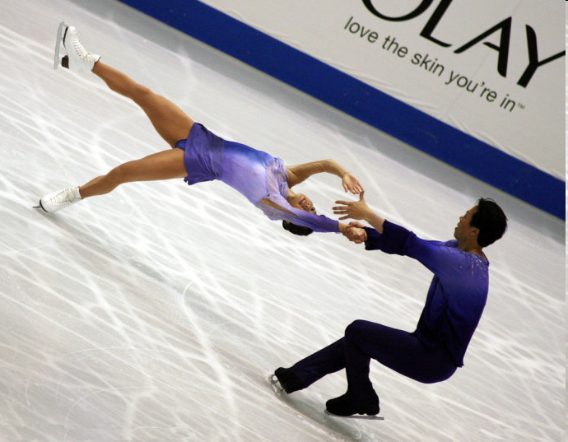
3.3 刚体定轴转动的角动量定理和角动量守恒定律

Slide 28
3.3 刚体定轴转动的角动量定理和角动量守恒定律
m
R
m₁
m₂
F

Slide 29
3.3 刚体定轴转动的角动量定理和角动量守恒定律
m
R
m₁
m₂
F

Slide 30
3.3 刚体定轴转动的角动量定理和角动量守恒定律
O
x
l
df
dx
m₂
v₀

Slide 31
3.3 刚体定轴转动的角动量定理和角动量守恒定律
解
O
（1）
x
l
（2）
df
dx
m₂
v₀

